Slide 1
網路安全
組員:
N26102018 廖振涵
N26101884 邱偉城

Slide 2
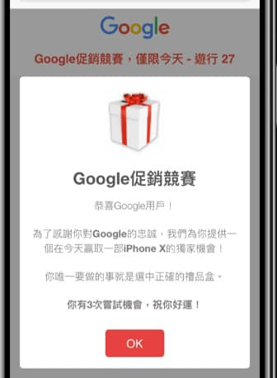
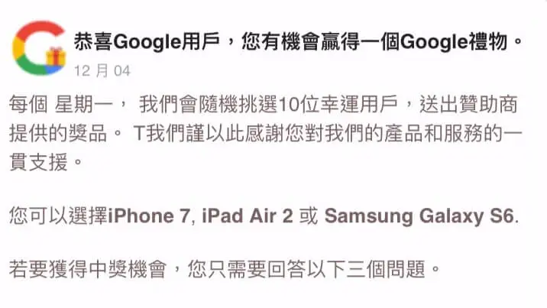
提案動機

Slide 3
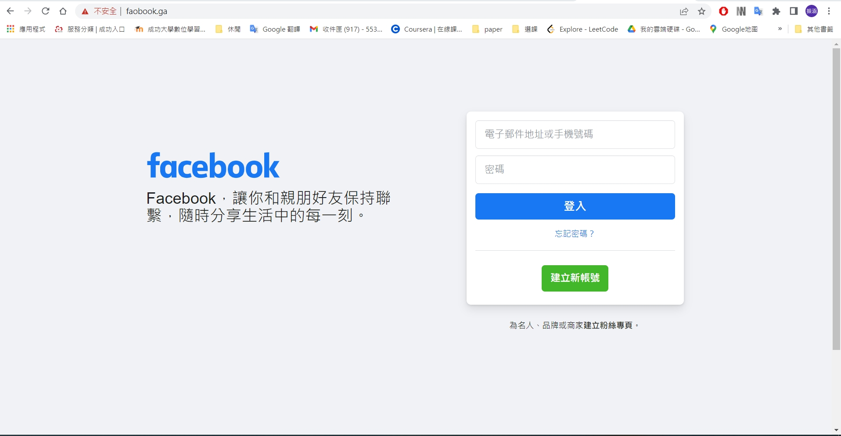
預期達成的攻擊

Slide 4
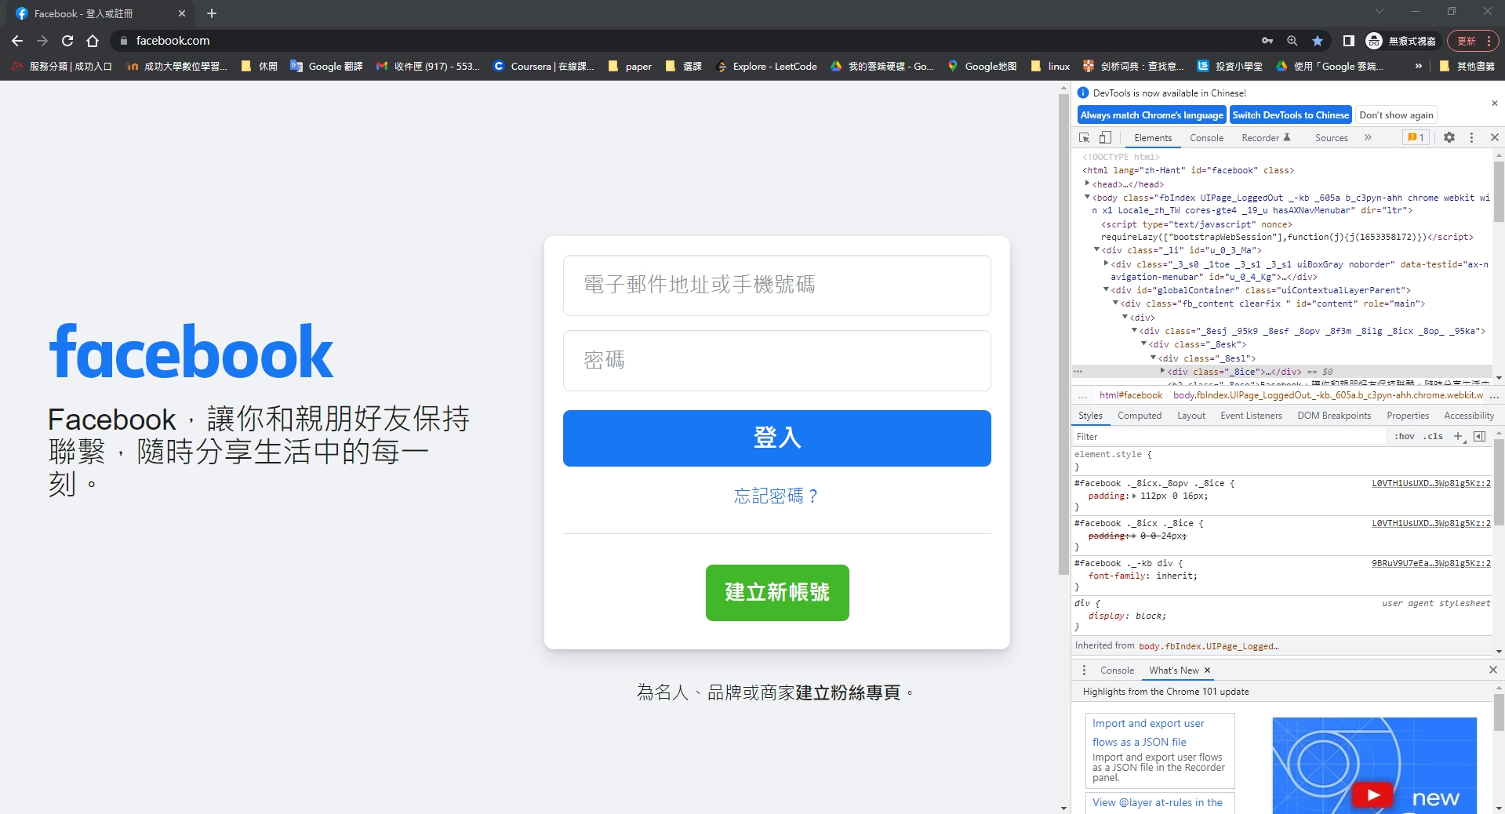
攻擊流程

Slide 5
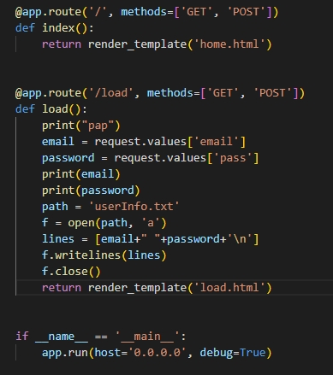

攻擊流程(Cont.)

Slide 6
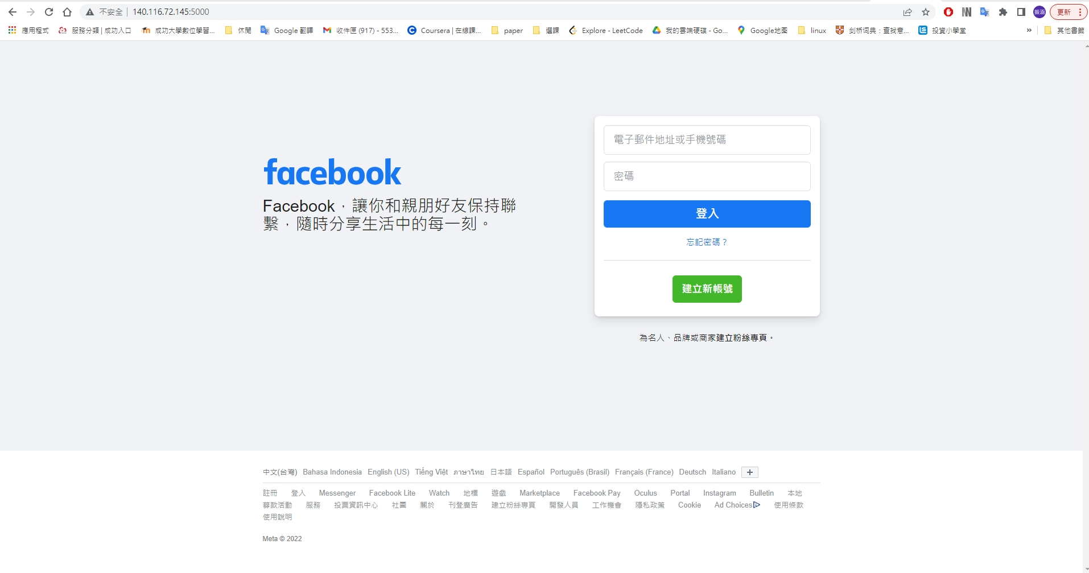
攻擊流程(Cont.)

Slide 7

攻擊流程(Cont.)
Freenom:一個提供免費域名的網站

Slide 8
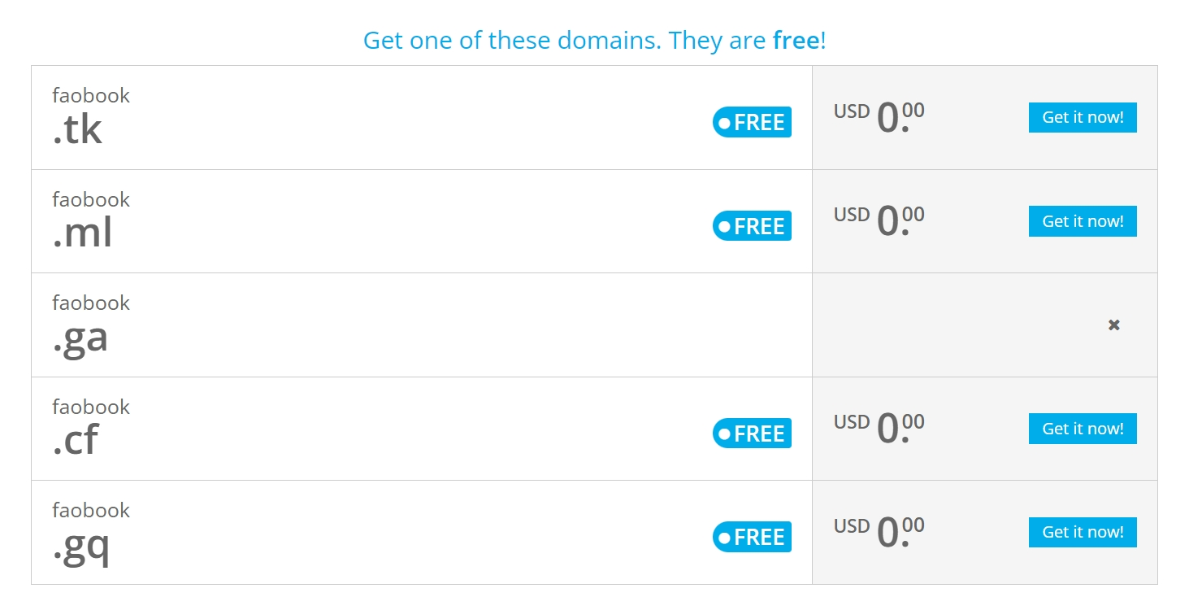
攻擊流程(Cont.)
Freenom:一個提供免費域名的網站

Slide 9

攻擊流程(Cont.)
Cloudflare:可靠的公共 DNS 解析器

Slide 10
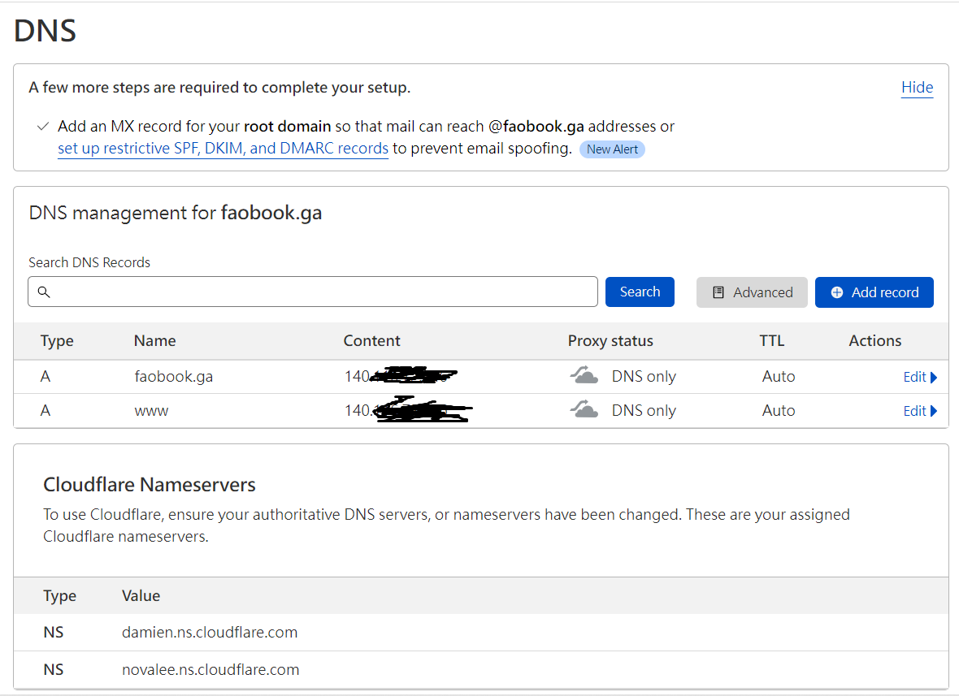
攻擊流程(Cont.)

Slide 11
攻擊流程(Cont.)

Slide 12
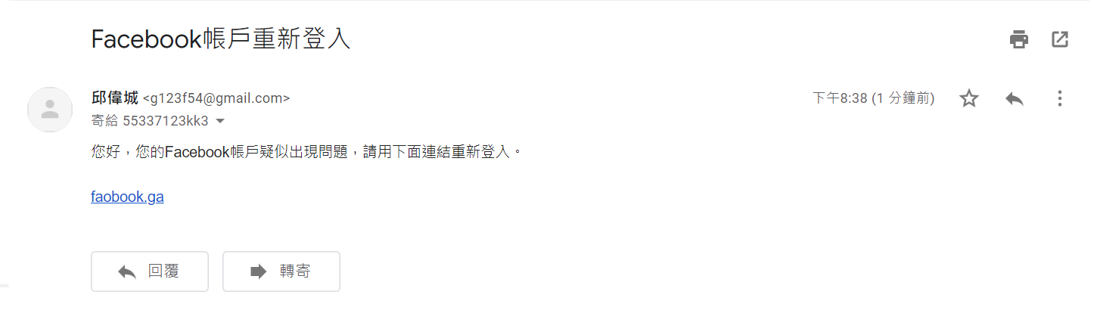
攻擊實驗過程
透過e-mail誘導使用者至盜版臉書網站輸入帳號密碼。

Slide 13
攻擊實驗過程

Slide 14
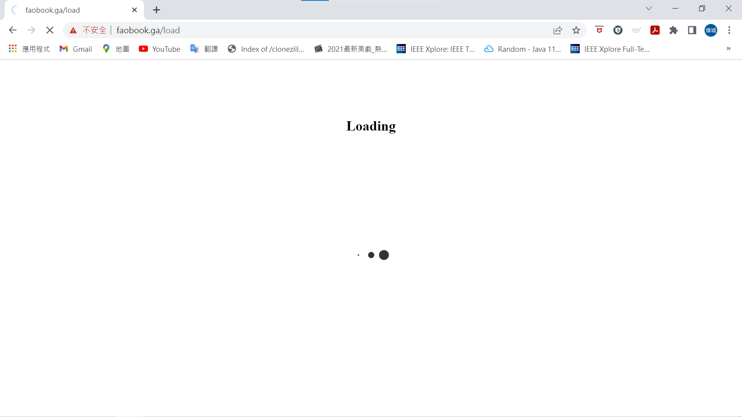
攻擊實驗過程(Cont.)
輸入資料在server端寫檔

Slide 15
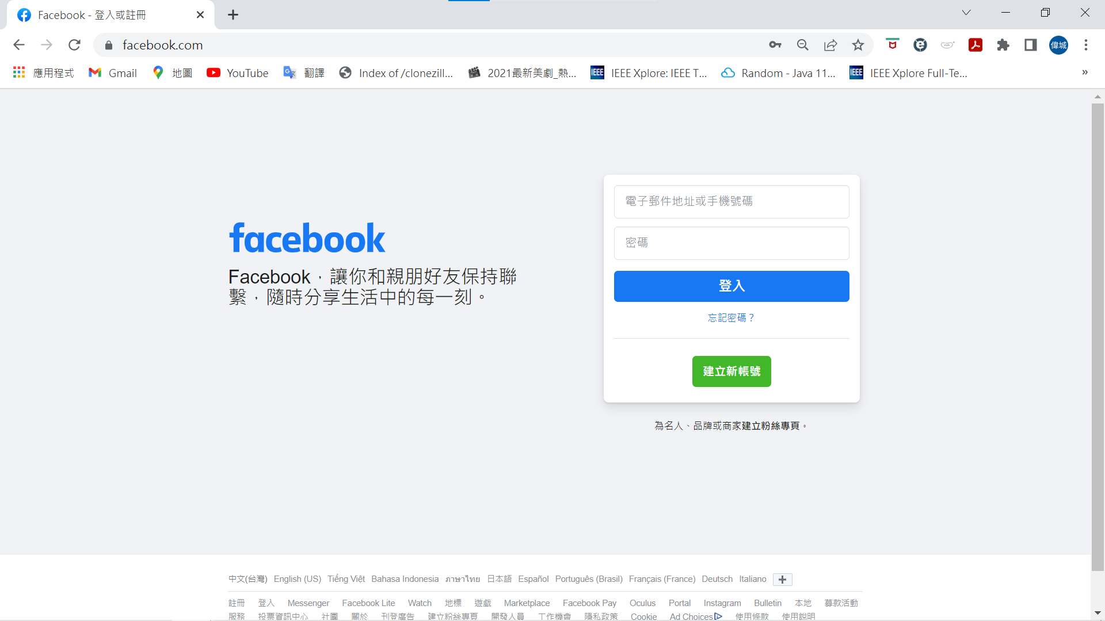
攻擊實驗過程(Cont.)
重新導向正版的facebook網頁

Slide 16
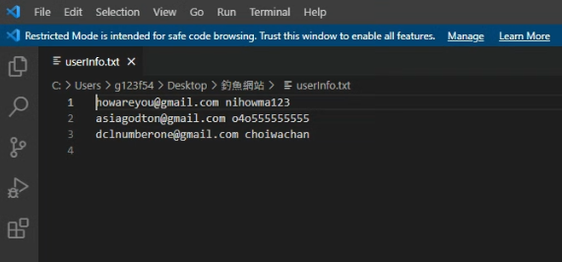
攻擊實驗過程(Cont.)
使用者的facebook帳號密碼會傳送到後端的資料夾

Slide 17
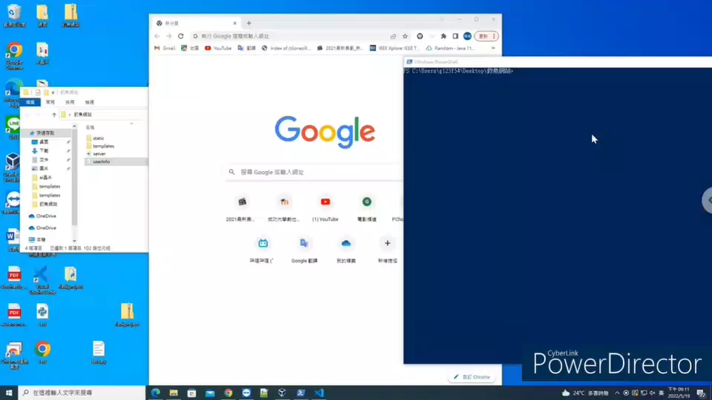
實驗成果

Slide 18
防禦方法
1.注意不知名的網路信件
2.不要亂點來路不明的網址
3.輸入個人資料時確認此網頁是否為正版網頁

Slide 19
結論
1.透過這次實作了解透過釣魚網站竊取他人個資十分容易。
2.瀏覽網站時要注意非法郵件及非法網址等惡意程式。

Slide 20
Thank you!

